Slide 1
如何把簡單ㄉ交易 搞ㄉ有點複雜
曲線擬合--------以傅立葉級數逼近為例
林家緯
李泓慶

Slide 2
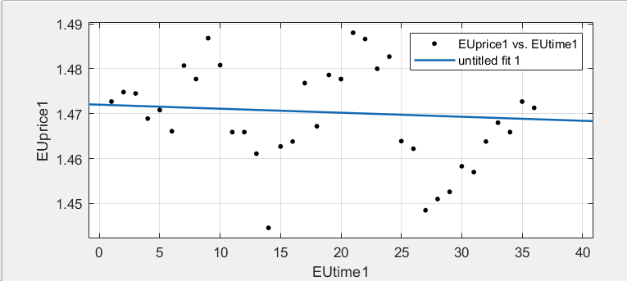
曲線擬合
這是歐元某一時段價格圖,我們可利用線性迴歸找出一條直線使其誤差平方和最小(多項式,次方為1)

Slide 3
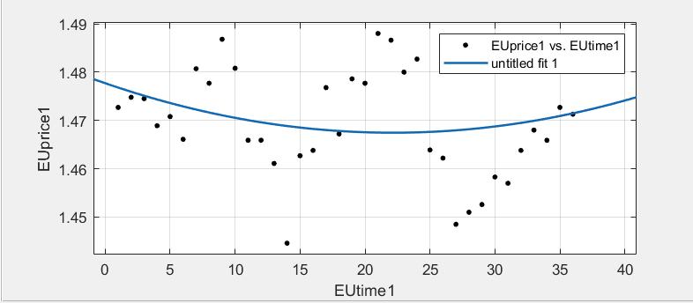
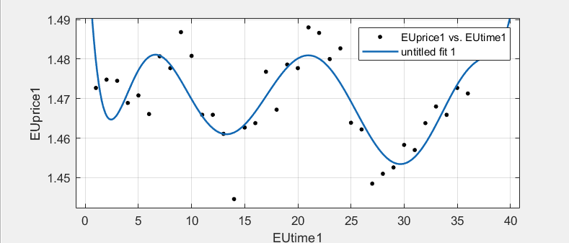
曲線擬合-多項式
也可以用曲線迴歸(多項式,高次方)
2次方
8次方

Slide 4
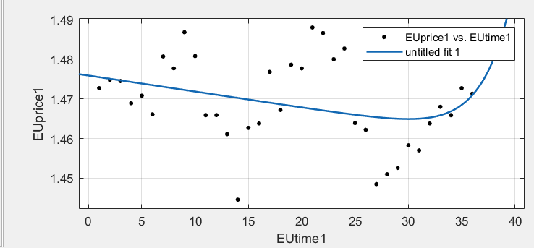
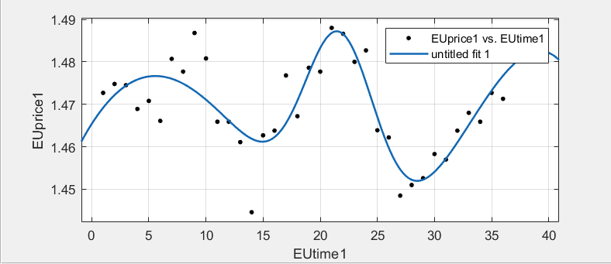
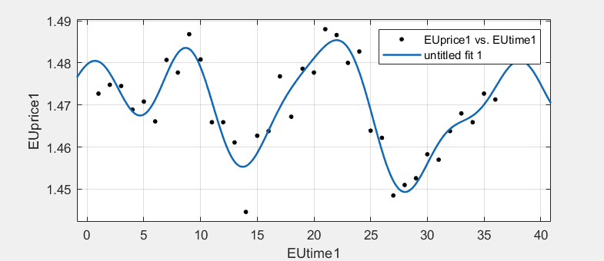
曲線擬合
除了多項式其他比較常見的也有指數函數,冪函數,高斯函數,傅立葉級數
可以看到描述[波]的函數似乎在金融上數列fit的比較好
因此本次嘗試使用傅立葉
指數函數
高斯函數
傅立葉級數

Slide 5
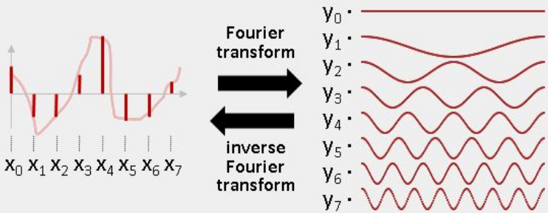
離散傅立葉轉換
概念:將數列拆解程不同頻率的正餘弦波(sin,cos)
想嘗試:得到t-n期~t期這段區間的sin,cos函數之後,再將各個t+1期sin,cos函數加總來預測t+1價格數列
加總

Slide 6
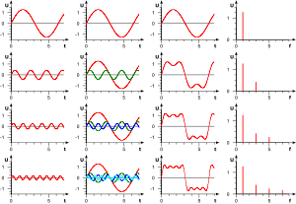
傅立葉級數原理

Slide 7
多項式函數-以8次方為例
不適合金融數列,猜測理由:
為了增加增加fit程度,需提高次方,高次方會使當X值很大時數列失控
在高次方下,大量數據下,x軸(時間)會膨脹的很大,使不同時間區的性質完全不同,失去意義
Linear model Poly8:
f(x) = p1*x^8 + p2*x^7 + p3*x^6 + p4*x^5 +
p5*x^4 + p6*x^3 + p7*x^2 + p8*x + p9
Coefficients (with 95% confidence bounds):
p1 = 4.083e-11 (1.535e-11, 6.631e-11)
p2 = -6.936e-09 (-1.102e-08, -2.852e-09)
p3 = 4.814e-07 (2.117e-07, 7.512e-07)
p4 = -1.754e-05 (-2.701e-05, -8.072e-06)
p5 = 0.0003586 (0.0001684, 0.0005488)
p6 = -0.004078 (-0.006267, -0.001889)
p7 = 0.024 (0.01036, 0.03763)
p8 = -0.06213 (-0.1021, -0.02212)
p9 = 1.521 (1.482, 1.561)

Slide 8
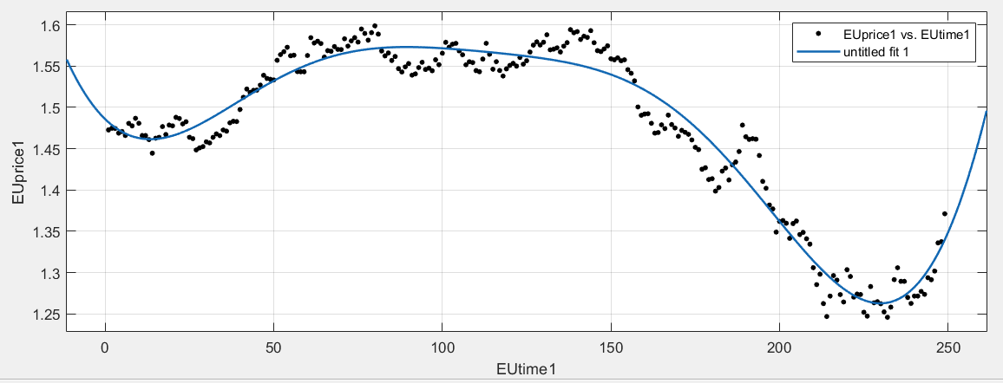
舉例-3terms
利用250個資料點算出3terms的傅立葉級數方程式
再帶入第251期x得到下期的價格預估值
General model Fourier3:
f(x) = a0 + a1*cos(x*w) + b1*sin(x*w) +
a2*cos(2*x*w) + b2*sin(2*x*w) + a3*cos(3*x*w) + b3*sin(3*x*w)
Coefficients (with 95% confidence bounds):
a0 = 2.658 (-1.37, 6.686)
a1 = -0.3161 (-2.995, 2.363)
b1 = -1.925 (-8.07, 4.221)
a2 = -1.037 (-3.239, 1.164)
b2 = 0.4656 (-2.285, 3.216)
a3 = 0.1816 (-0.6695, 1.033)
b3 = 0.2159 (0.0718, 0.36)
w = 0.01148 (0.005872, 0.01708)

Slide 9

使用兩個超強的套件
求助林家緯

Slide 10
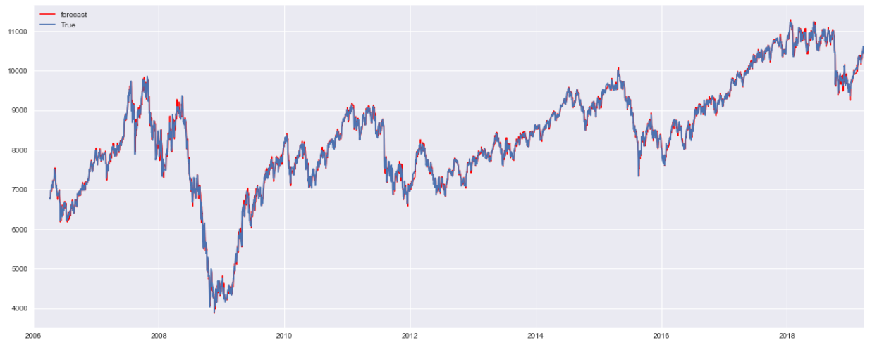
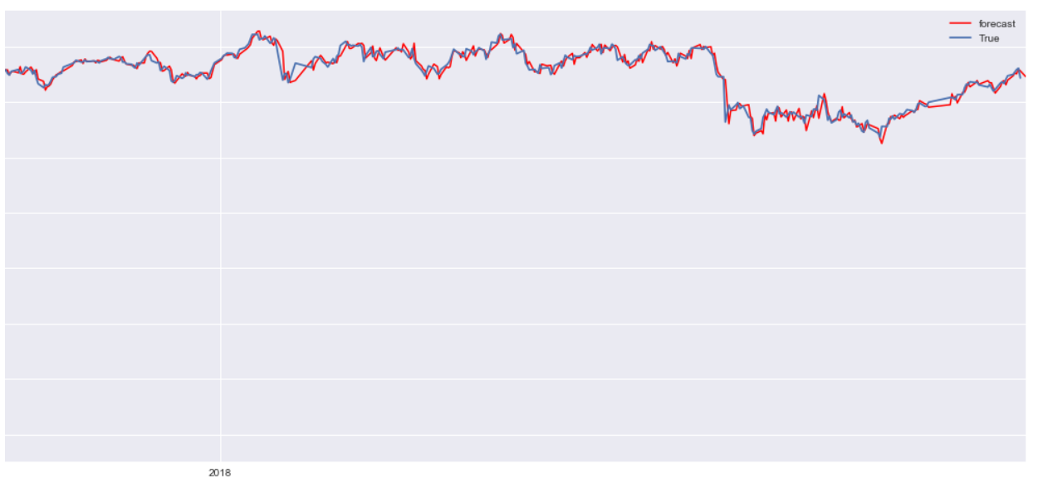
曲線擬和結果
使用兩季日資料建立模型

Slide 11
濾網邏輯與程式碼
投資標的：台指期日k
回測期間：2007/7/1~2019/3/31
想法：當預測明日股價大於今日股價做多，反之做空
input:dtype(C data2),x(0);
if dtype > x then buy next bar market;
if dtype < -x then sellshort next bar market;

Slide 12
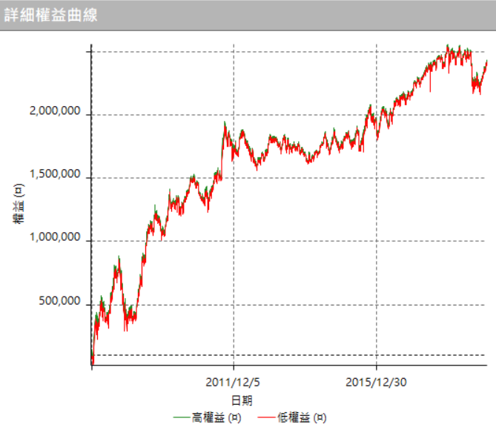
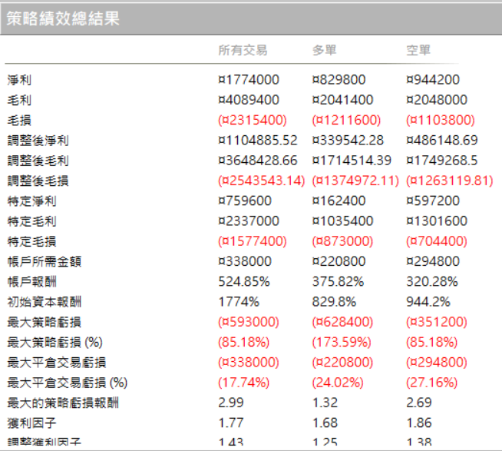
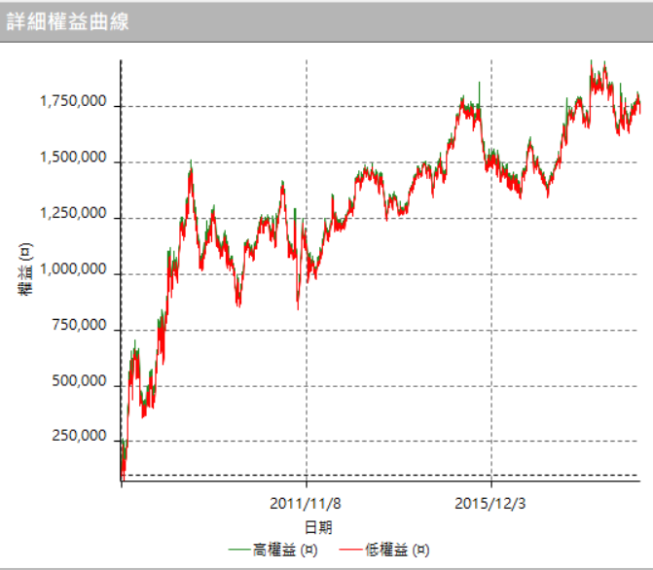
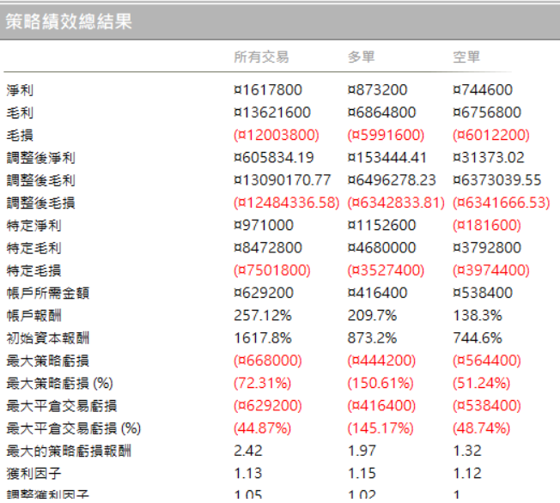
與外資濾網比較結果

Slide 13
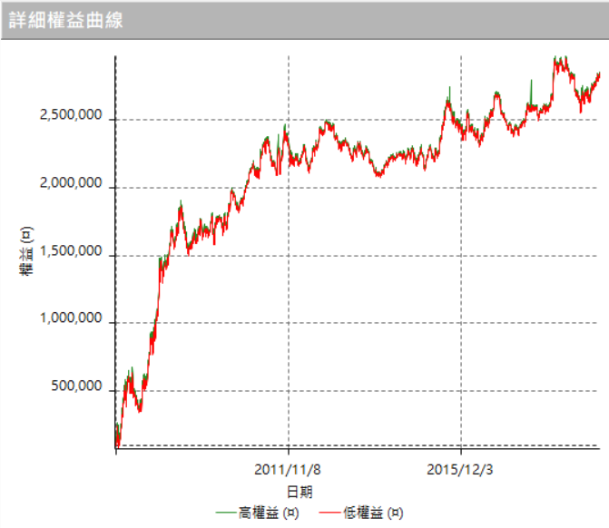
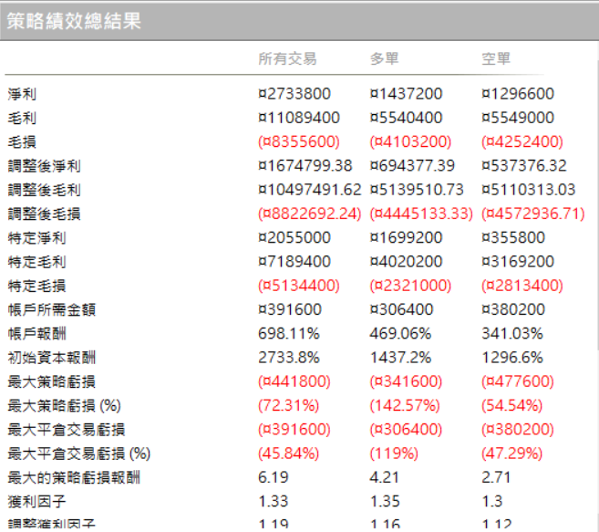
最佳化
準則為漲跌幅點數，回測找出預測漲以及跌29點才進場能有最佳報酬

Slide 14
可能的應用方向
期權不同履約價間套利,改善BS模型
BS模型假設價格的變動會符合常態分布,然而實際市場上有肥尾現象
BS模型假設波動率一樣,但實際上愈價外,or愈靠近到期日or出現事件時波動率變動不同
傅立葉:時域分析:
頻域分析:不同的外生變量影響頻譜不同(週期),EX,財報與籌碼
改善價差套利固定值的問題,EX價差可能有季節性

